Slide 1
Wycieczka do Zakopanego
Emilia Kulig
Eliza Fudyma

Slide 2
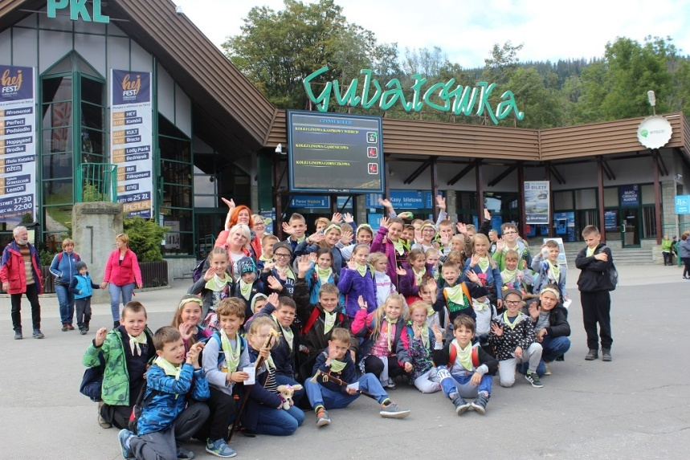
W DRODZE NA GUBAŁÓWKĘ
Pierwszego dnia naszej podróży udaliśmy się na Gubałówkę. Wyjechaliśmy na nią kolejką linową. Niektórzy już wtedy kupili sobie pierwszą pamiątkę. Popatrzyliśmy na panoramę gór i zrobiliśmy sobie pamiątkowe zdjęcie.

Slide 3
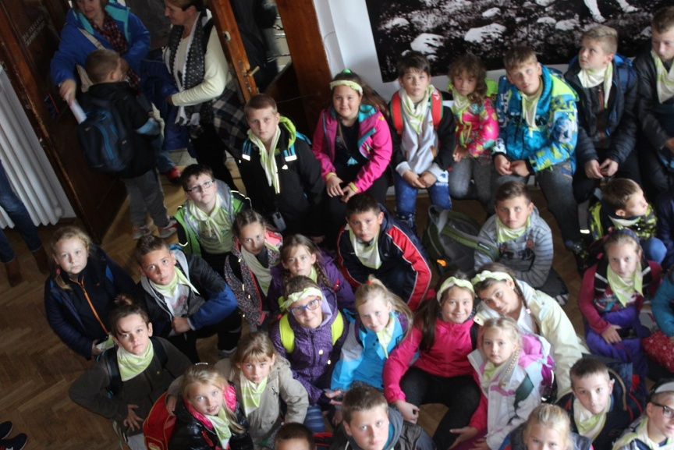
W Muzeum Tatrzańskie
Następnie poszliśmy do Muzeum Tatrzańskiego by obejrzeć stroje regionalne oraz przedmioty zakopiańskie dawnego użytku. Były tam też wypchane zwierzęta, które można zobaczyć w Tatrach np.
niedźwiedzie
lisy
rysie
kozice
zające
Nie zabrakło też pamiątkowego zdjęcia.

Slide 4
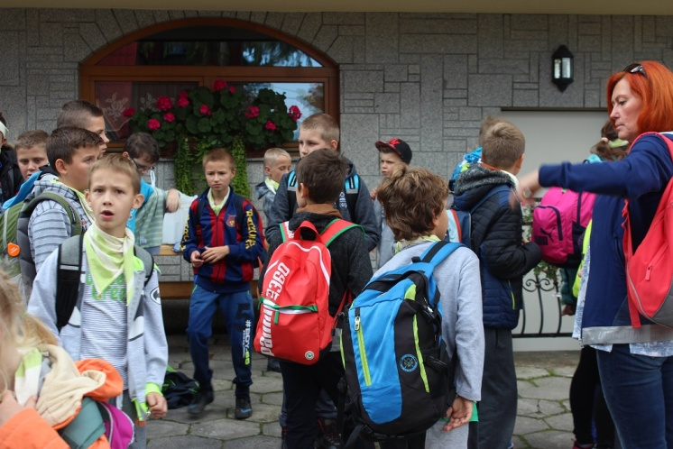
ZAKWATEROWANIE W BASIEŃCE
Kiedy zrealizowaliśmy plan na pierwszy dzień naszego pobytu w Zakopanem, zakwaterowaliśmy się w naszym pensjonacie. Wszystkim bardzo się spodobały pokoje, które były urządzone w stylu góralskim. Mieliśmy dużo miejsca do zabawy na terenie willi.

Slide 5
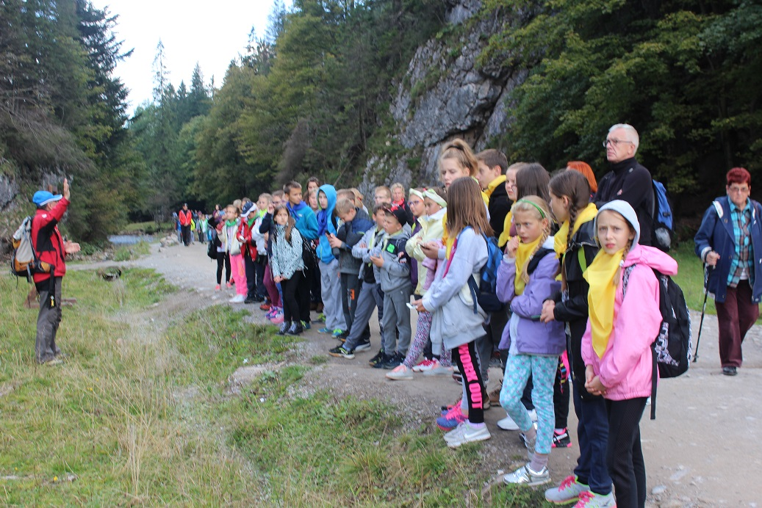
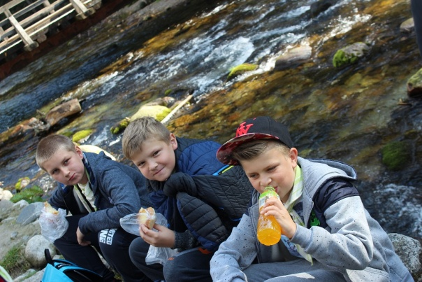
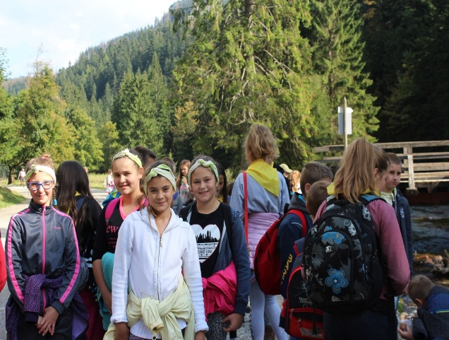
W DRODZE NA STAW SMRECZYŃSKI
Drugiego dnia naszej podróży część z nas udała się do Doliny Kościeliska. My udaliśmy się nad staw Smreczyński . Droga była bardzo męcząca i trudna, ale było warto. Przemierzyliśmy ok.16 km.

Slide 6
U Bacy
W drodze powrotnej ze stawu Smreczyńskiego poszliśmy do bacy.
Tam zobaczyliśmy , jak się robi oscypki , a kilkoro uczniów je zakupiło

Slide 7
Pod skocznią narciarską
W ostatni dzień poszliśmy pod skocznię narciarską . Zobaczyliśmy ,gdzie w zimie skacze Adam Małysz.

Slide 8
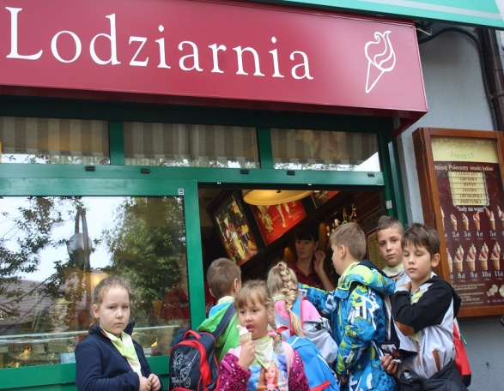
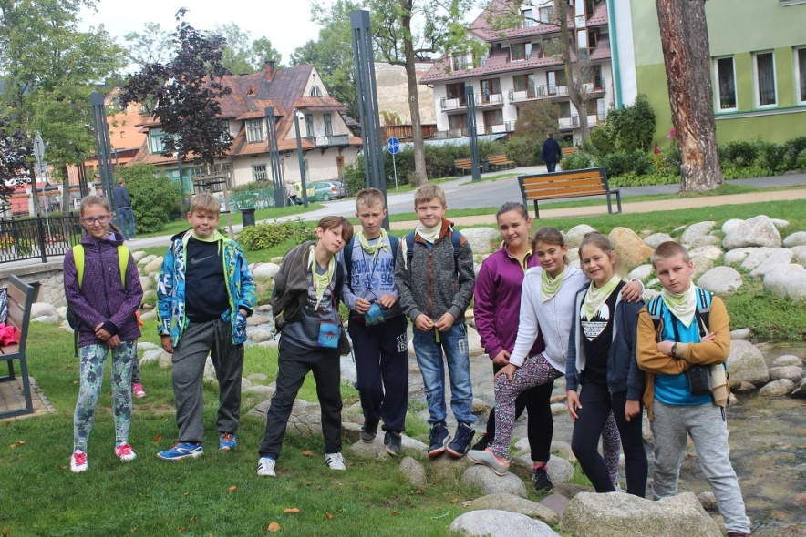
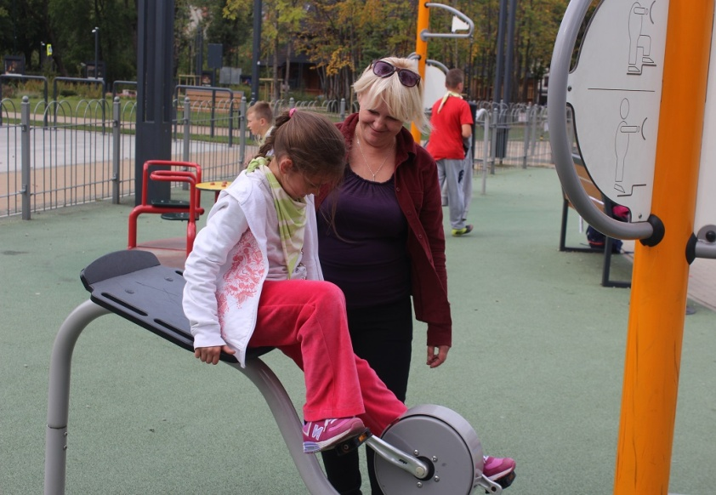
Krupówki
Następnie poszliśmy na ogromny plac zabaw gdzie każdy się wybawił. Kiedy już się nam znudziło ,poszliśmy na pyszne lody u Żarneckich. Wszystkim bardzo smakowały . Następnie udaliśmy się na Krupówki ,gdzie każdy kupił sobie jakiś upominek.

Slide 9
Wspomnienia…
Wszystkim wycieczka się bardzo podobała. Bardzo miło wspominmy ten czas.
Nasza wycieczka do Zakopanego dobiegła końca. Żegnaj Zakopane, witajcie Piotrkowice.

Slide 10
DZIĘKUJEMY ZA UWAGĘ!!!

